Slide 1


KHÓA HỌC JAVA WEB - FE
Biên soạn: T3H
Bài 8: Làm việc với Maven
GIẢNG VIÊN: NVLONG

Slide 2
NỘI DUNG
KHÓA HỌC JAVA WEB - FE
Biên soạn: T3H
Giới thiệu Maven
Tạo project với Maven
Thực hành

Slide 3
KHÓA HỌC JAVA WEB - FE
Biên soạn: T3H
Giới thiệu Maven
Khái niệm
Maven là công cụ quản lý và thiết lập tự động 1 dự án phần mềm. Chủ yếu dùng cho việc lập trình java.
Maven quản lý thư viện của dự án, build dự án, chạy test, deployment

Slide 4
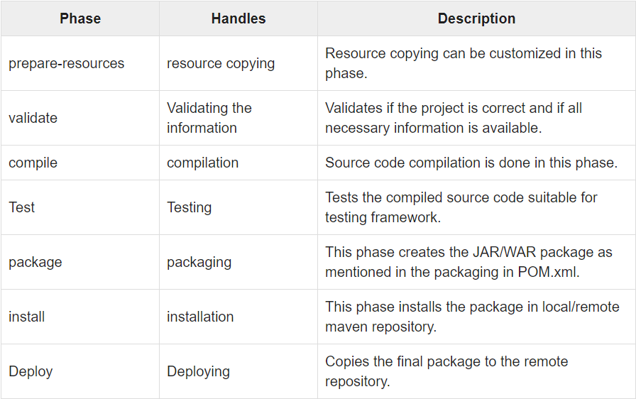
KHÓA HỌC JAVA WEB - FE
Biên soạn: T3H
Giới thiệu Maven
2. Vòng đời khi build maven

Slide 5
KHÓA HỌC JAVA WEB - FE
Biên soạn: T3H
Giới thiệu Maven
3. Cài đặt Maven
Download maven, cài đặt MAVEN_HOME
Cấu hình .m2/settings.xml

Slide 6
KHÓA HỌC JAVA WEB - FE
Biên soạn: T3H
Tạo project với Maven
1. pom.xml
pom.xml là file cấu hình của maven được sử dụng để cấu hình cho toàn bộ project
Một file pom bắt đầu bằng thẻ project, thẻ project cần được cấu hình schema ví dụ như apache schema hay w3c schema
File pom.xml bắt buộc phải có các thẻ con là groupId(project group), artifactId(project name) và version (phiên bản)
Thực hành build, run test

Slide 7
KHÓA HỌC JAVA WEB - FE
Biên soạn: T3H
Tạo project với Maven
2. Làm việc với profile
Profile trong maven là một bộ các giá trị cấu hình dành riêng cho một môi trường làm việc
Thực hành tạo 3 môi trường làm việc: development, testing, production

Slide 8
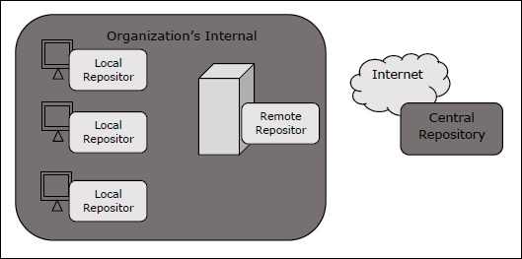
KHÓA HỌC JAVA WEB - FE
Biên soạn: T3H
Tạo project với Maven
3. Maven repository

Slide 9
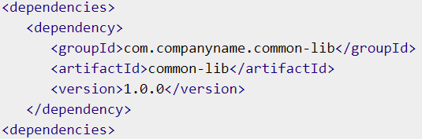
KHÓA HỌC JAVA WEB - FE
Biên soạn: T3H
Tạo project với Maven
3. Maven repository
Cài local repo bằng:
<localRepository>C:/MyLocalRepository</localRepository>
Khai báo thư viện bằng thẻ dependencies

Slide 10
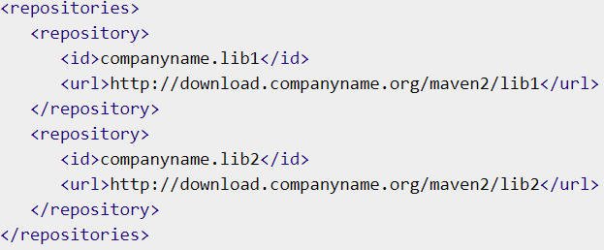
KHÓA HỌC JAVA WEB - FE
Biên soạn: T3H
Tạo project với Maven
3. Maven repository
Khai báo địa chỉ remote repo:

Slide 11
KHÓA HỌC JAVA WEB - FE
Biên soạn: T3H
III. Thực hành

